Slide 1

颈性眩晕诊断与鉴别
武汉同济航天城医院
贾玉俊

Slide 2
几个临床现象
-----骨科/脊柱外科/颈椎专科门诊
大量的、相当比例的、逐年增多的、中老年女性占多数的头晕患者
多进行了颈椎MRI和颈部血管超声检查
带着源自医院、亲友、社会“颈椎导致头晕”的意见而来
颈椎常有退行性改变，椎动脉一侧细/血流变慢

Slide 3

与眩晕相关联的学科及疾病
神经内科
耳鼻喉科
心内科
骨科
神经外科
妇科
儿科
精神科
10余学科
神经疾病
前庭疾病
血压变化
颈椎病
脑肿瘤
更年期
强迫症
抑郁
100余种疾病

Slide 4
几个疑问
----病人头晕医生头大
什么是眩晕?头晕?头昏?
什么是颈性眩晕?
颈椎病能引起眩晕吗?
如何诊断颈性眩晕?
如何治疗，手术治疗是否有效?

Slide 5
参考文献
【眩晕诊治专家共识】
中华医学会神经病学分会、中华神经科杂志编辑委员会
中华神经科杂志，2010，43（5）：369-374
【头晕的诊断流程建议】
头晕诊断流程建议专家组
中华内科杂志，2009，48（5）：435-437
《眩晕和头晕》
[英]Adolfo M.Brostein，[德]ThomasLempert
赵刚，等译，华夏出版社，2012

Slide 6
基本概念
40-88%
眩晕（Vertigo）
自身或环境的旋转、摆动感，是一种运动幻觉
头晕（Dizziness）
自身不稳感
头昏（Giddiness）
头脑不清晰感
43-86%
7-56%
36%
80%
50%
10%

Slide 7
感觉体验不同
眩晕
发作性的、客观上并不存在而主观上却又坚信自身或（和
外物按一定方向旋转、翻滚的一种感觉
头晕
以在行立起坐卧等运动或视物之中间歇性的出现自身摇
晃不稳的一种感觉
头昏
持续的头脑昏香沉沉或迷迷糊糊不清晰的一种感觉

Slide 8
发病机制不同
眩晕
半规管壶腹至大脑皮质的神经系统受人为（转体）或病
变损伤所引起的一侧或双侧兴奋性升高、降低或失对称
头晕
本体觉、视觉、耳石觉的单一或组合病变导致外周感觉
神经的信息传入失真，且不能协调一致和大脑调节失控
头昏
大脑皮质兴奋性及对内对外反应性和持续性的降低，导
致整体大脑皮质功能普遍下降或弱化所致

Slide 9
受损靶器官不同
眩晕
主管转体等运动中平衡功能的内耳迷路半规管壶腹至大
脑前庭投射区间的神经系统
头晕
分别（或同时）是本体觉、视觉、耳石觉（主管静态和
直线运动中的平衡功能）等相关（主要是神经）系统
头昏
主管人类高级神经活动的大脑皮质

Slide 10
颈性眩晕的定义
颈性眩晕是指椎动脉的颅外段受颈部病变的影响导致
血流障碍引起的眩晕综合征，又称椎动脉压迫综合征
椎动脉缺血综合征，颈后交感神经综合征等
-----【什么是颈性眩晕】中国脊柱脊髓杂志，1999
颈性眩晕为与颈部疼痛、损伤（如挥鞭伤）或颈椎退
行性改变有关，并通过病史、检查和前庭功能试验排除 其他原因的眩晕
-----Wrisley,J Orthop Sports Phys Ther,2000
目前尚没有统一标准
-----【眩晕诊治专家共识】

Slide 11
眩晕的病因分类
脑干/小脑神经核以及核上性病变中枢性眩晕
多伴有其他神经系统损害症状
体检可见神经系统局灶性损害体征
脑干神经核以下病变周围性眩晕
绝大多数系耳部前庭疾患引起
除眼震和可能伴听力障碍外，无相关神经系统损害
的症状和体征

Slide 12
周围性眩晕
良性发作性位置性眩晕（BPPV）最常见，由椭圆囊
耳石膜上的碳酸钙颗粒脱落并进入半规管所致
梅尼埃病
前庭神经炎
迷路炎
其他少见的合并听力障碍的周围性眩晕

Slide 13
中枢性眩晕
血管源性
肿瘤
脑干或小脑感染
多发性硬化
颅颈交界区畸形
药物源性
其他少见的中枢性眩晕
偏头痛性眩晕
癫痫性眩晕
颈性眩晕
外伤后眩晕

Slide 14
疾病发病率
周围性眩晕30-50%
中枢性眩晕20-30%
精神疾病和全身疾病相关性眩晕15%-30%
眩晕原因不明15-25%

Slide 15
文献回顾
观察不同头晕病因的构成比
队列研究：神经科与耳科联合门诊共812例患者
周围性病因64.7%（BPPV36.5%）
中枢性病因8.1%
精神心理性9.0%
诊断不明13.3%
Meta分析：12项来自门诊的研究共4536例患者
周围性病因44%（BPPV16%）
中枢性病因11%
精神心理性16%
其他病因26%
诊断不明13%

Slide 16
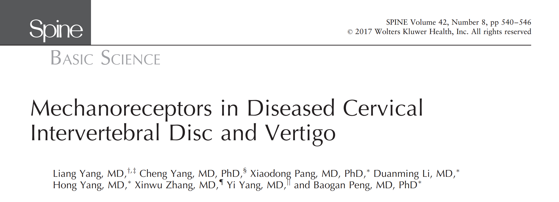
2017年《SPINE》杂志发布Liang Yang等的文章《Mechanoreceptors in diseased cervical intervertebral disc and vertigo》中认为“颈源眩晕与大量鲁菲尼小体进入病变的颈椎间盘有关”。

Slide 17
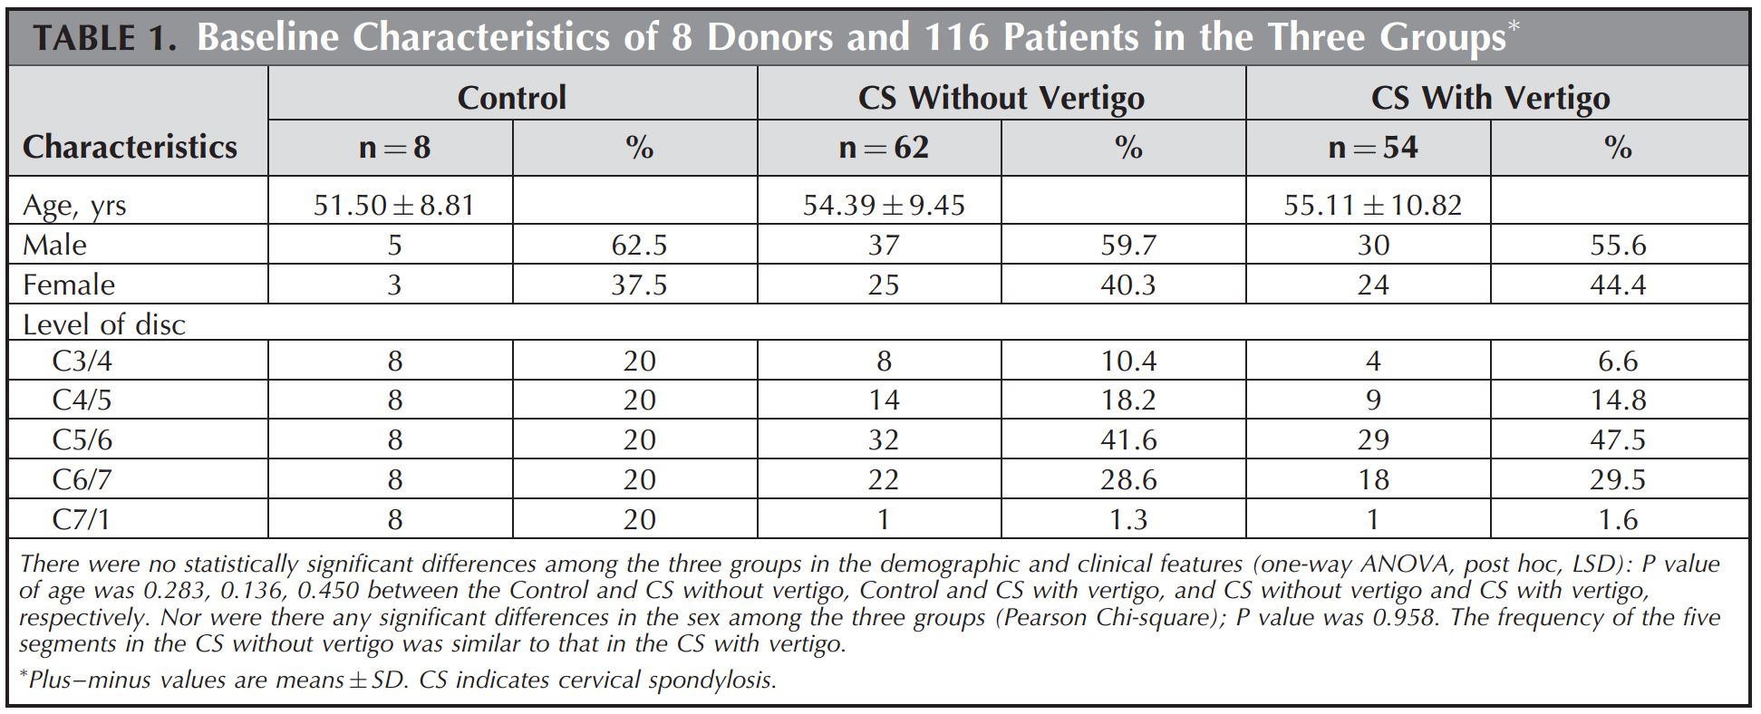
作者收集了2015年1月1日到2016年1月1日来自116名颈椎病患者ACDF术后和8名遗体的颈椎间盘样本，分为颈椎病伴有眩晕组、颈椎病无眩晕组和对照组进行病理学研究。
178个颈椎间盘样本中，77个来自62位没有眩晕的颈椎病患者，61个来自54个伴有眩晕的颈椎病患者，40个来自8位遗体。

Slide 18
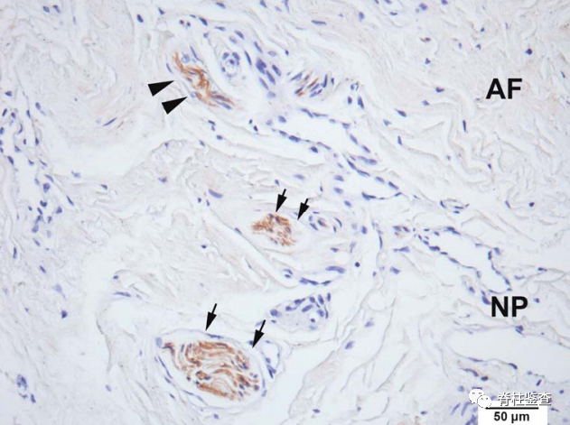
鲁菲尼小体
是一种慢性适应性机械感受器，主要作用是维持肌肉张力，监测位置、速度和运动知觉等。
研究通过对鲁菲尼小体进行S-100 蛋白免疫组织化学染色明确其与颈椎病变和眩晕的关系。
结果显示
在病变的颈椎间盘中，鲁菲尼小体数量明显增加，并深入进入纤维环内，甚至髓核。
伴头晕颈椎病患者椎间盘的鲁菲尼小体

Slide 19
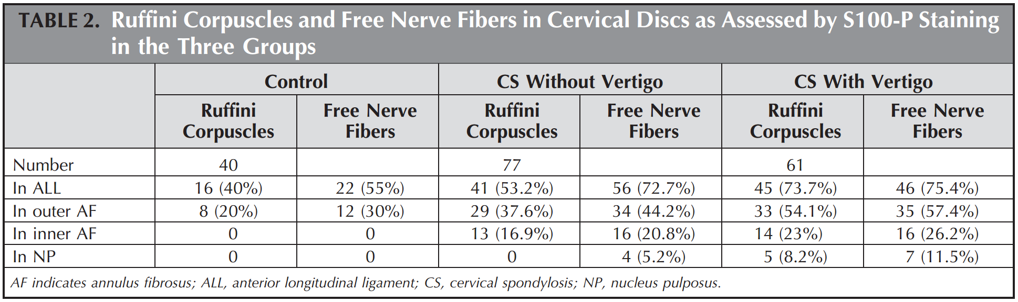
结论
病变颈椎间盘中鲁菲尼小体的增多与颈椎病患者眩晕发生率呈正相关。“幽灵感受器”
鲁菲尼小体长入病变的颈椎间盘后，患者表现出头晕耳鸣、平衡障碍，行走不稳等宛如“幽灵附体”症状，因此作者又将之称为“幽灵感受器

Slide 20
眩晕的病因诊断
一些传统的认识和诊断概念则因病因研究的进展而被认为
是错误的或含糊不清的，已被淘汰
大量临床研究证明，不伴随其他神经系统表现的单纯头晕
或眩晕极少是由椎基底动脉供血不足（VBI）引起
国际的缺血性脑血管疾病分类和国际疾病分类均无VBI，
认为它就是后循环系统的TIA而绝非单独且特异的疾病
颈性眩晕也为许多医生所使用，但对该诊断定义的准确性、
诊断标准的可靠性都缺乏认真的临床研究
迄今为止的相关研究均存在诊断无法核实、没有特异诊断
方法、无法解释大量的临床不一致等弱点，故国际上不推
荐使用这种含糊不清的定义和诊断
【头晕的诊断流程建议】

Slide 21
眩晕的病因诊断
一直是个临床难题
绝大多数眩晕已能确诊
部分眩晕的病因在理论上尚难明确
在日常诊疗中眩晕常被拘泥于几个本来认识就模糊的
疾病，例如：椎-基底动脉供血不足（VBI）、颈椎病
目前VBI诊断过于泛滥，这已是大家的共识但是否因此就完全否认VBI尚存在争议
【眩晕诊治专家共识】
眩晕/头晕常被误判为一些原本就模糊的疾病，如VBI和颈性眩晕
Adolfo M. Brostein《眩晕与头晕》

Slide 22
背 景
颈性眩晕的概念，最早于1955年由Ryan和Cope提出，而对颈性眩晕机制的假说最早可追溯至由法国学者Barre和Lieou在1926年首次提出的交感神经刺激假说。

Slide 23
背 景
教科书
----骨科/脊柱外科/颈椎专科
没有独立章节叙述“颈性眩晕”
国内分型为“椎动脉型”和“交感神经型”颈椎病的诸多症状中包括“头晕”、“眩晕”
其病理机制多涉及“椎-基底动脉缺血”
国外教科书中未涉及“颈性眩晕”

Slide 24
流行病学
^{[1-2]}该病多发于中老年人，因电子产品的普及，人们伏案工作时间增加，发病人群有年轻化趋势，发病率逐年提高[3]。颈性眩晕易反复发作，症状多迁延不愈，患者往往伴有焦虑、抑郁等负面情绪，严重影响其正常工作与生活，
[1]RYAN G M, COPE S. Cervical vertigo[J]. Lancet, 1955,269(6905):1355-1358.
[2]赵鑫,李中实.颈性眩晕的诊断及鉴别诊断[J].中日友好医院学报,2016,30(02):109-111.
[3]郑海华,吴惠,符秀梅,等.颈性眩晕患者血清Hcy、TNF-α及ET-1表达及意义[J].脑与神经疾病杂志,2022,30(02):113-116.
Notes:
在很多情况下，手的畸形可以掩盖上肢运动功能损害，患者的行走功能障碍更多归咎大关节受累而非脊髓病。进行性脊髓病，尤其是早期阶段，可能会误诊为局部进行性四肢疾患。所以这些患者应高度警惕，并发现早期的脊髓病，除非外科干预否则这些患者的预后都较差^{[1]}。

Slide 25
颈性眩晕的临床表现
发作性眩晕往往是颈性眩晕的首发症状，约占其主诉的85%，发作时往往有明确的诱发体位^{[1]}。其特点是在头颈部体位发生变化时诱发症状，主要表现为起卧床动作时、低头或仰头动作时、转头动作时被诱发，卧床不动时不发作，发病时卧床休息可得到缓解。眩晕发作时常伴有头颈肩痛、视觉障碍(视物模糊、眼胀、眼涩、眼干)、恶心、呕吐、出汗、心悸、高血压(血压不稳)、上肢麻木及发作时便意、耳鸣等症状
[1]Hain Timothy C.Cervicogenic causes of vertigo[J].Curr Opin Neurol,2015,28(1):69-73.
Notes:
根据患者颈椎过伸、过屈位 X 线片判断，若动力位下可自行解剖复位，则为寰枢椎失稳；

Slide 26
颈性眩晕的诊断
迄今为止颈性眩晕的概念尚未被描述为一种临床综合
征，也没有一项特异性检查可以协助确诊。因此，医
师应努力寻找别的可解释症状的更新诊断
------AdolfoM.Brostein《眩晕与头晕》
尚无统一标准，倾向于采取排除法。至少应有以下特
征：伴颈部疼痛；出现在颈椎活动后；颈扭转试验阳
性；颈部影像学检查异常；多有颈部外伤史；排除了
其他病因
------【眩晕诊治专家共识】

Slide 27
颈性眩晕的诊断
颈性眩晕的病史
眩晕与颈椎活动密切相关
排除其他原因导致的眩晕，如耳源性、眼源性及其他系统疾病引起的眩晕
影像学有颈椎失稳表现
颈椎运动负荷试验阳性
颈椎外固定有效
颈硬膜外封闭有效
NIRS检查阳性
谭依立,吕振,洪毅.颈性眩晕的研究进展[J].中国脊柱脊髓杂志,2022,32(07):648-653.

Slide 28
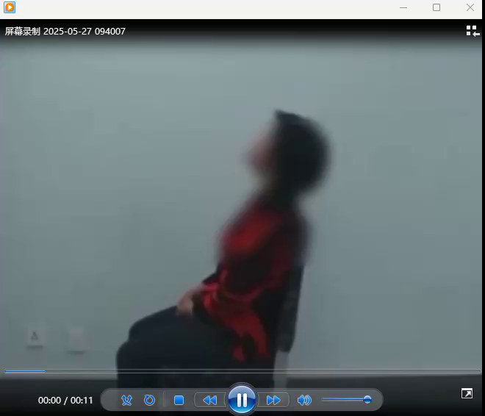
颈椎运动负荷试验
颈椎运动负荷试验A
方法-颈椎最大可能活动范围的过伸过屈运动10~30次观察有无颈性眩晕症状被诱发及其具体诱发情况判断
---出现眩晕及其其他症状为阳性
颈椎运动负荷试验B
方法-颈椎最大可能活动范围的左右旋转运动10~30次观察有无颈性眩晕症状被诱发及其具体诱发情况
判断
---出现眩晕及其其他症状为阳性
北京中日友好医院 李中实 教授
颈椎运动负荷试验:颈椎过伸过屈运动1次/秒

Slide 29
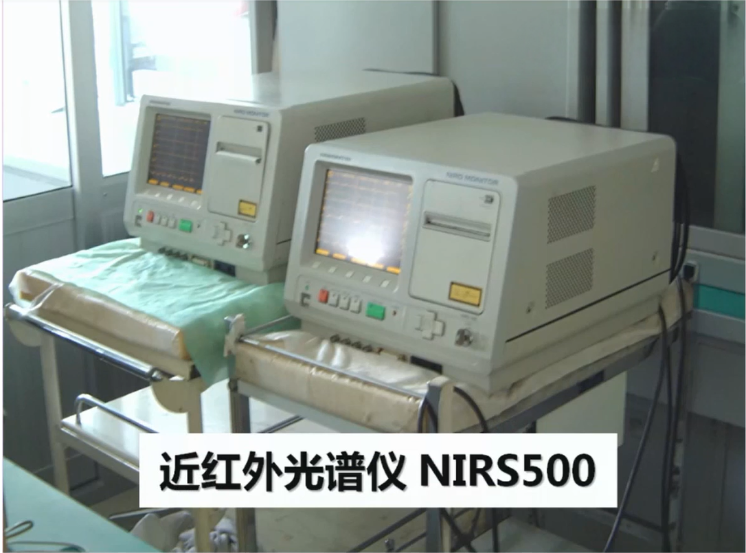
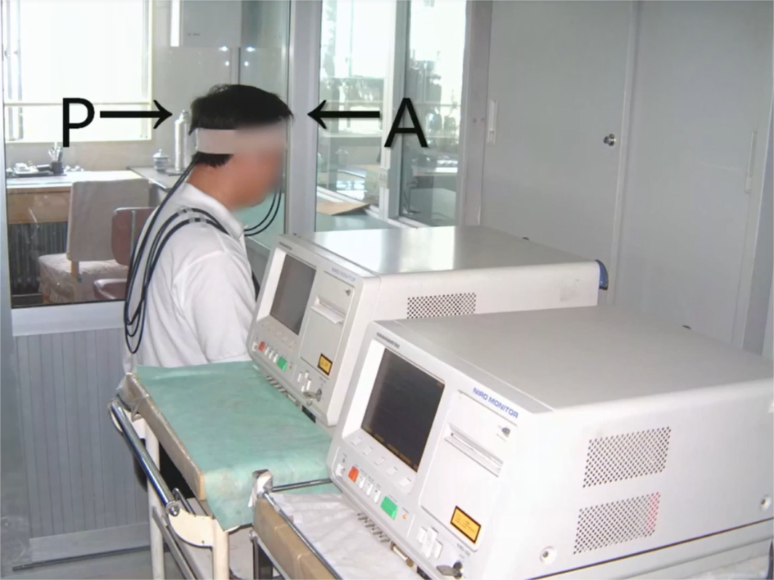
寻找有效的物理检查方法
-----近红外光谱仪
可以精密的检测脑血流变化
可以动态监测脑血流变化
椎动脉供血区脑血流改变 颈性眩晕
北京中日友好医院 李中实 教授

Slide 30
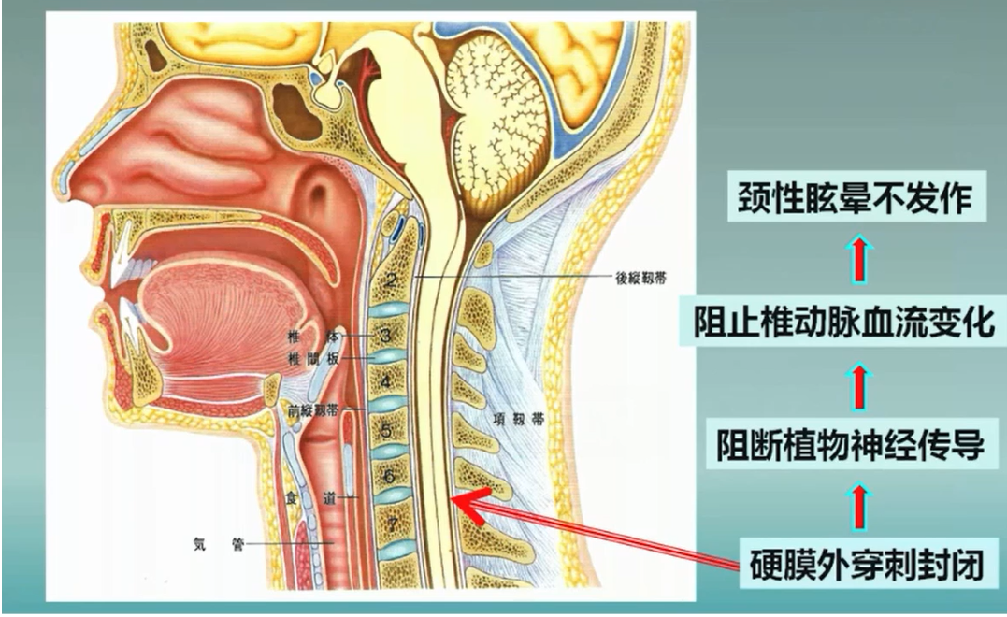
颈硬膜外封闭
颈硬膜外封闭---金标准

Slide 31
位置性眩晕与BPPV
位置性眩晕是指仅在特殊的头位时才发生的一种眩晕
常可通过病史直接获得确诊
BPPV是最常见的位置性眩晕90%
BPPV在所有眩晕性疾病中发病率最高25%
BPPV的患病率随年龄增长而增多
女性患病率约为男性的两倍
BPPV可涉及各个半规管，其中后半规管BPPV最常见
所有亚型BPPV都能根据临床表现进行诊断
病理生理学的本质决定了BPPV是疗效最好的眩晕病
BPPV治疗：耳石手法复位
-----AdolfoM.Brostein《眩晕与头晕》

Slide 32
仰头性眩晕都是颈源性的吗？
仰头引发的眩晕和平衡障碍只是一种临床表现，并不能凭此做出一个实质性诊断
正常的颈部运动总是伴有头部运动和前庭感受器受到
刺激
仰头时的生理不稳定性：每个健康人在颈部伸展时都
会出现不稳感。闭眼单腿站立，同时颈部后仰45度,数秒内就可能跌倒
椎动脉闭塞是仰头性眩晕的罕见病因。搏动的血管会
侵蚀相邻的骨组织，头在正常生理范围内活动时椎动
脉不会出现骨性的压迫和狭窄
------AdolfoM.Brostein《眩晕与头晕》

Slide 33
颈性眩晕的治疗
主要治疗措施是纠正不良的头颈部姿势、理疗和局部封闭
-----【眩晕诊治专家共识】2010
并存的颈部疼痛可能需要理疗
-----AdolfoM.Brostein《眩晕与头晕》2007
ACDF治疗颈椎病伴眩晕
-----Hong L,etal.JSpinal Disord Tech,2011
脊柱手法推拿治疗颈痛伴头晕
-----Humphrey.etal.ChiroprMan Therap,2013
经皮激光椎间盘减压术（PLDD）治疗颈性眩晕
-----RenL,etal.EurJ Orthop Surg Traumatol,2013

Slide 34
颈性眩晕的治疗
保守治疗
1.卧床休息
2.颈椎外固定(颈椎围领)
3.药物治疗
4.扩血管:敏使朗、西比灵
5.抗痉挛:妙纳
6.中药
手术治疗(内固定)
1.颈性眩晕诊断明确
2.反复发作、保守治疗无效严重影响生活者
3.颈硬膜外封闭有效
4.无手术禁忌症
Notes:
所有累及颈椎的病人颈痛发病率 ，类风湿引起的颈椎失稳从而出现脑干和延髓受压导致死亡。

Slide 35
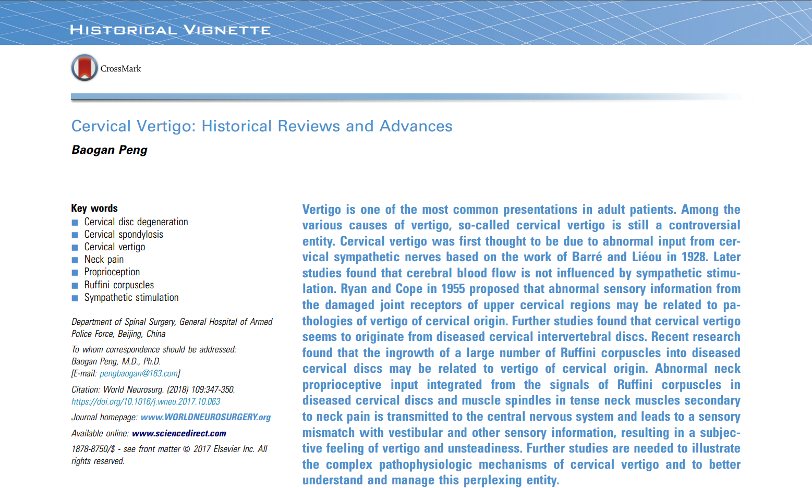
保守治疗和手术治疗哪种方式效果更好呢？
2018年《World Neurosurgery》发布Baogan Peng教授的文章《Cervical Vertigo: Historical Reviews and Advances》中指出手术（ACDF）对眩晕的治疗效果明显大于保守治疗（但需达到一定的手术指征）。
结果
在一项前瞻性研究中，将患者分为ACDF手术组和保守组，随访12个月结果显示，ACDF组神经功能有明显改善，保守组无改善。结论
ACDF可明显缓解颈椎病并发的眩晕。

Slide 36
小 结
了解眩晕、头晕、头昏的症状特点和区别了解BPPV是最常见的眩晕疾病，谨慎诊断“颈性眩晕”、
颈性眩晕的诊疗涉及到耳鼻喉科、神经内科、心内科、眼科、精神科等多个学科，
近年来，随着眩晕发病率不断增加，眩晕疾病的相关研究也更被重视，国内已经成立了数个多学科联合研究眩晕的学术组织，可促使眩晕以至颈性眩晕的研究迅速发展，最终解开颈性眩晕发病机制的谜团。
颈性眩晕的临床表现复杂、诊断标准尚未完全统一，诊治方法也无统一标准，临床工作中需综合考虑，避免漏诊、误诊，延误治疗效果及预后。

Slide 37

谢谢
Thanks
地址：武汉市新洲区龙王咀一分场兴龙街80号
Add： No.80 Xinglong StreetLongwangzui 1st BranchXinzhou DistrictWuhan City
电话/Tel：027-86910058

